Slide 1
Web
приложения

Slide 2
Основные типы запросов
Запросы статических документов
Запросы динамических документов
Отправка данных форм
A JAX - запросы
Запросы к API сайта
Персистентные соединения
2

Slide 3
Основные задачи
Маршрутизация URL
Парсинг заголовков и параметров запроса
Хранение состояния (сессии) пользователя
Выполнение бизнес-логики
Работа с базами данных
Генерация HTML страницы или JSON ответа
3

Slide 4
MVC

Slide 5
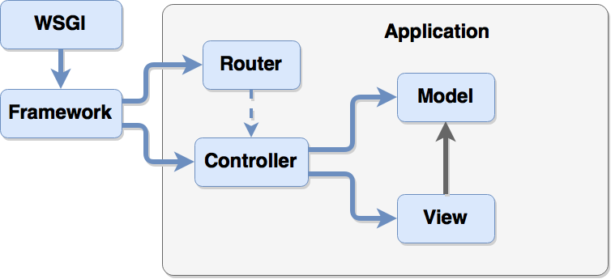
5

Slide 6
Роли компонентов MVC
Router - выбор конкретного controller по URL
Model - реализация бизнес-логики приложения
Controller - работа с HTTP, связь model и view
View - генерация HTML или другого представления
6

Slide 7
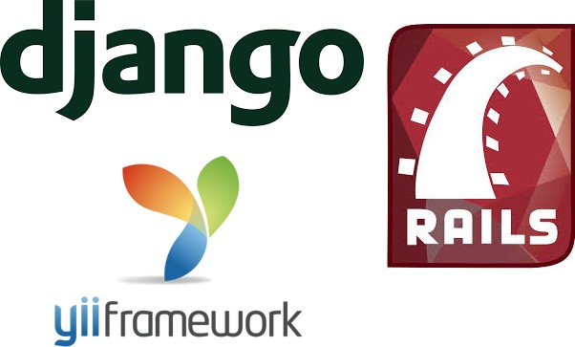
7

Slide 8
Плюсы фреймворков
➕ Готовая архитектура
➕ Повторное использование кода
➕ Экономия ресурсов
➕ Участие в Open Source
➕ Проще найти программистов
➕ Проще обучать программистов
8

Slide 9
Django

Slide 10
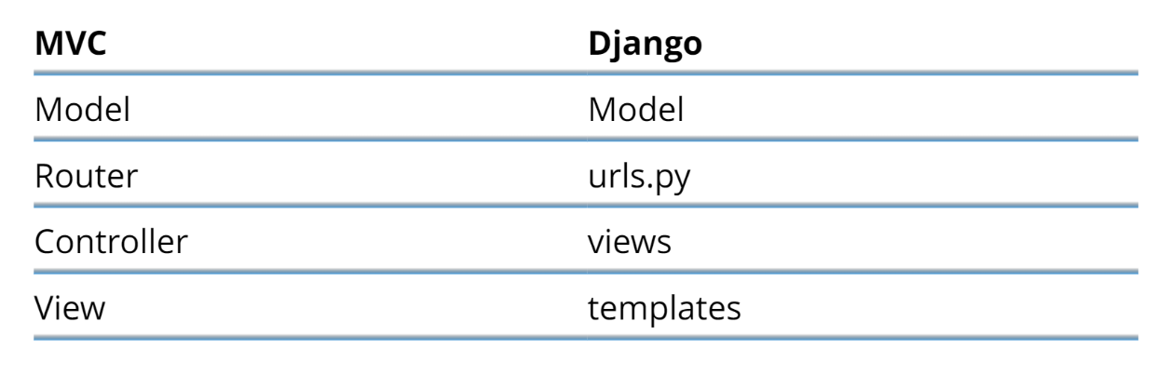
Соглашение о именовании
10

Slide 11
Структура проекта
django-admin startproject project
- создание проекта.
./manage.py startapp crm
- создание приложения.
project
├── | crm
│ | ├── | models.py
│ | ├── | urls.py
│ | └── | views.py
├── manage.py
└── project
├── settings.py
├── urls.py
└── wsgi.py
11

Slide 12
Основные файлы проекта
•
•
•
•
•
manage.py
- скрипт управления проектом
project/settings.py
- настройки
project/urls.py
router, список URL проекта
WSGI приложение, точка входа
project/wsgi.py
crm
- Django - приложение

Slide 13
Структура не-open-source проекта
project
├── crm
│ └── ...
├── blog
│ └── ...
├── manage.py
├── project
│ ├── settings.py
│ ├── urls.py
│ └── wsgi.py
├── templates
└── static

Slide 14
Django
приложения

Slide 15
Django приложения
Приложения - способ распространения кода в Django
инфраструктуре. В случае, если вы не планируете публиковать ваш код, приложения - это просто способ логической организации кода.
./manage.py startapp crm
- создание нового приложения с
именем
crm
. Нужно вызывать из директории проекта.

Slide 16
Структура приложения
├── templates
├── static
├── templatetags
├── management
│ └── commands
├── migrations
├── models.py
├── tests.py
├── urls.py
└── views.py

Slide 17
Основные файлы приложения
•
•
•
•
•
•
•
models.py
- файл с моделями, бизнес-логика
views.py
- контроллеры
urls.py
- URL роутер данного приложения
templates
- директория с шаблонами
management/commands
- консольные команды приложения
static
- CSS, JavaScript, картинки
migrations
- миграции для обновления базы данных

Slide 18
Конфигурация Django

Slide 19
Конфиг - просто python модуль
# project/project/settings.py ROOT_URLCONF = 'project.urls' INSTALLED_APPS = [
'django.contrib.admin', 'django.contrib.auth', 'django.contrib.contenttypes', 'django.contrib.sessions'
]
DATABASES = {
'default': {
'ENGINE': 'django.db.backends.sqlite3', 'NAME': BASE_DIR / 'db.sqlite3',
}
}

Slide 20
Пути в конфиге
Проблемы:
Проект может быть развернут в любой директории
Несколько копий проекта на одном сервере
Решения:
Абсолютные пути в каждом конфиге
Переменные окружения,
Относительные пути
$PROJECT_PATH

Slide 21

Относительные пути
from pathlib import Path
# Build paths inside the project like this: BASE_DIR / 'subdir'.
BASE_DIR = Path(__file__).resolve().parent.parent
STATIC_ROOT = BASE_DIR / 'static'

Slide 22
Паттерн local_settings.py
# в конце project/settings.py
try:
from project.local_settings import * except ImportError:
pass
Файл local_settings.py добавляется в .gitignore

Slide 23
Настройка шаблонов
TEMPLATES = [
{
'BACKEND': 'django.template.backends.django.DjangoTemplates', 'DIRS': [
BASE_DIR / "templates"
],
'APP_DIRS': True, 'OPTIONS': {
'context_processors': [ 'django.template.context_processors.debug', 'django.template.context_processors.request', 'django.contrib.auth.context_processors.auth', 'django.contrib.messages.context_processors.messages',
],
},
},
]

Slide 24
Маршрутизация URL

Slide 25
Порядок поиска контроллера
Django начинает поиск с файла
ROOT_URLCONF
из настроек
Загрузив файл, Django использует переменную
urlpatterns
Django проходит по всем паттернам до первого совпадения
Если совпадения не найдено - будет возвращен код
404 Not Found

Slide 26
Маршрутизация в проекте
# project/project/urls.py
urlpatterns = [
path('', 'blog.views.home', name='home'), re_path(r'^blog/', include('blog.urls')), re_path(r'^admin/', include('admin.site.urls')),
]

Slide 27
Маршрутизация в приложении
# project/blog/urls.py
from blog import views
urlpatterns = [
path('', views.post_list, name='post-list'), path('profile/<int:id>/', views.profile, name='profile-by-id'), path('profile/<username>/', views.profile, name='profile'), re_path('^category/(\d+)/$', views.category_view,
name='post-list-by-category'), re_path('^(?P<pk>\d+)/$', views.post_detail,
name='post-detail'),
]

Slide 28
Используемые функции
•
•
•
•
urlpatterns
- особая переменная list of path
path
- простые именованные параметры
re_path
именованные параметры по регулярному выражению
включение одного urls.py внутрь другого
include

Slide 29
Особенности маршрутизации в Django
Слеш (
/
) в начале роутов не указывается
Роуты описываются с помощью регулярных выражений и
патернов
Можно и нужно разносить роуты по приложениям
Можно и нужно создавать именованные роуты
Одно действие – один роут – один контроллер

Slide 30
Reverse routing
В python коде:
from django.core.urlresolvers import reverse reverse('home')
reverse('post-list-by-category', args=(10,)) reverse('post-detail', kwargs={'pk': 7})
В шаблоне:
{% url 'profile-by-id' user.id %}

